Slide 1
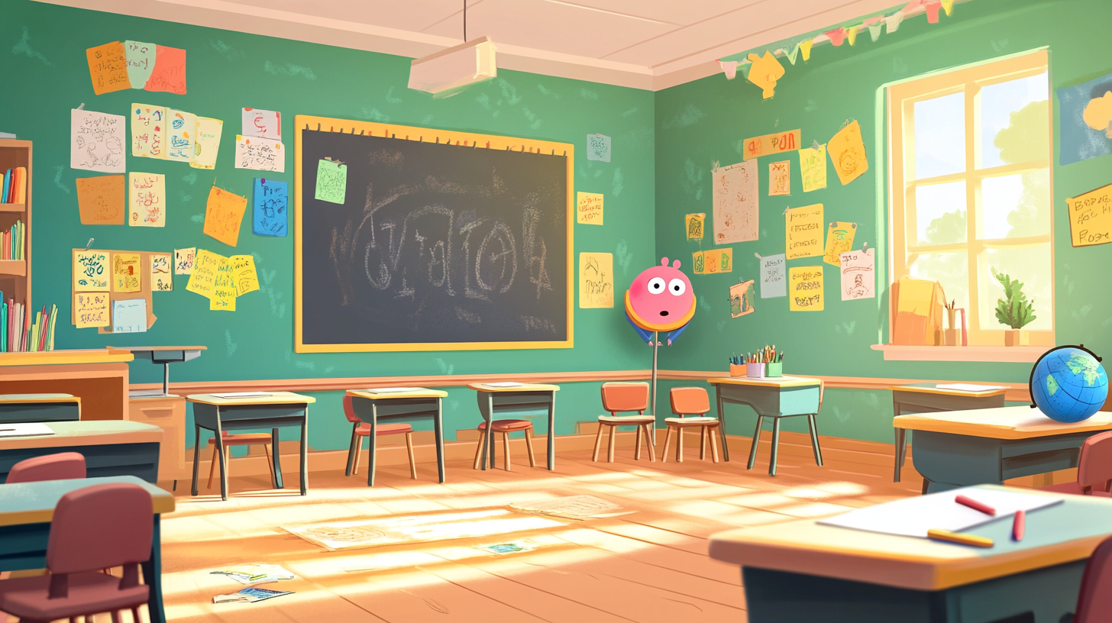

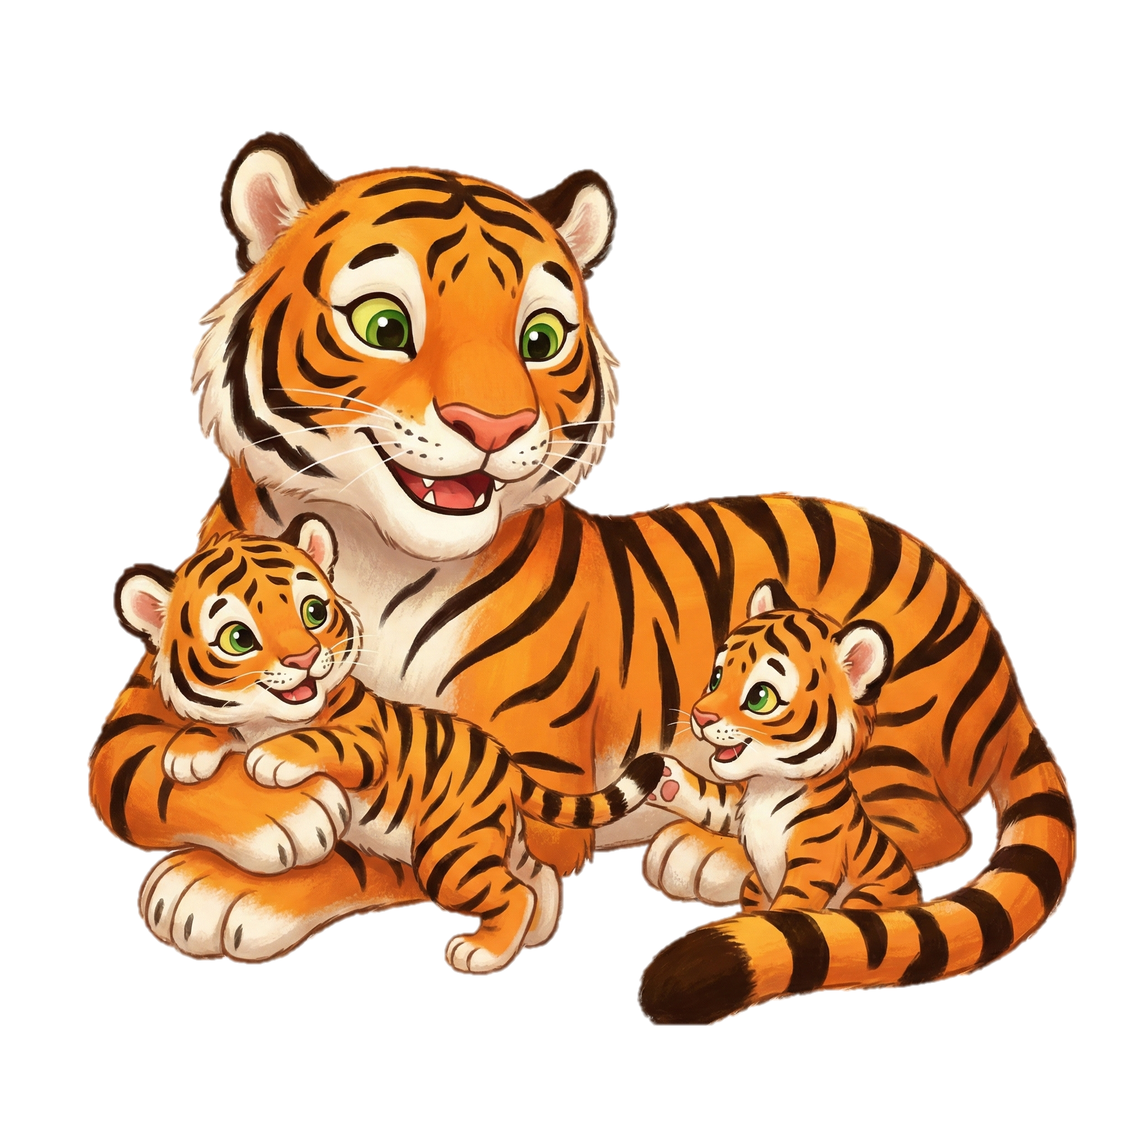
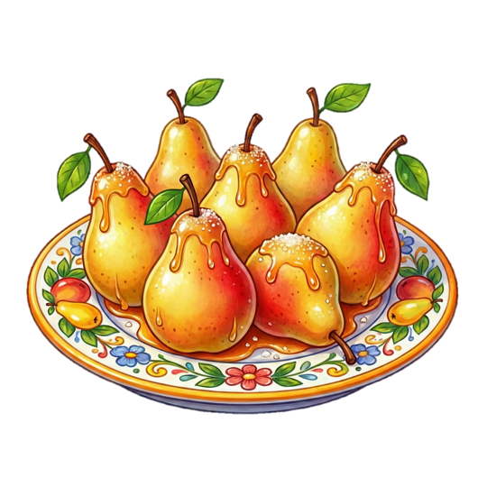
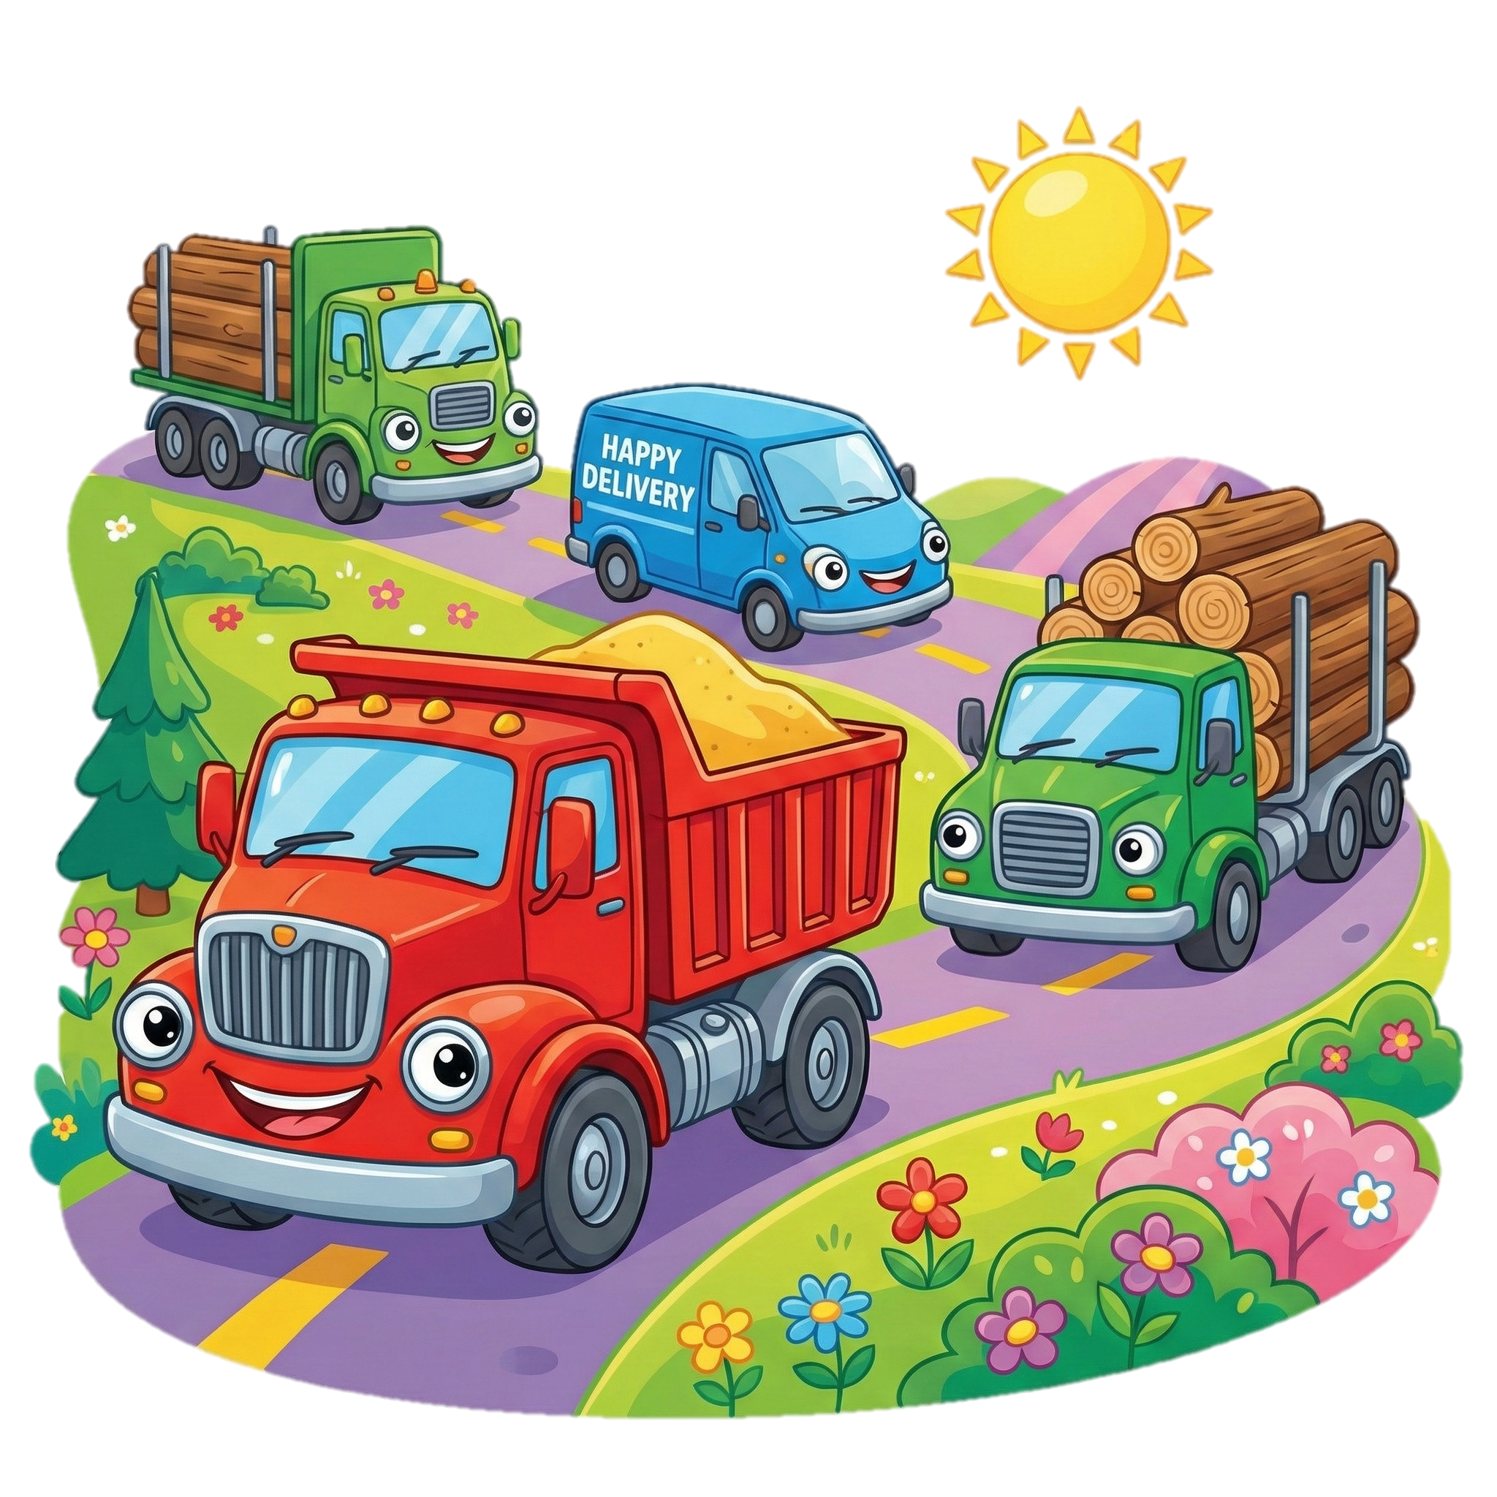

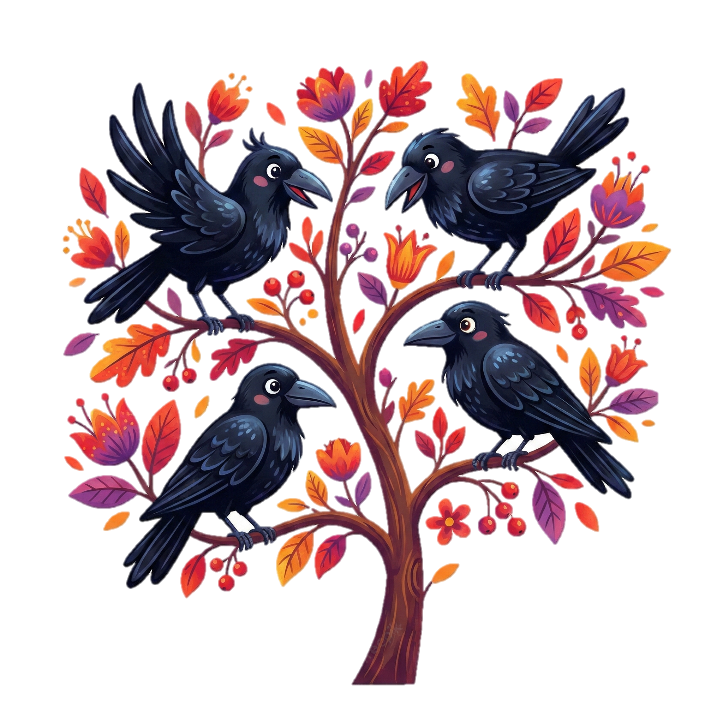

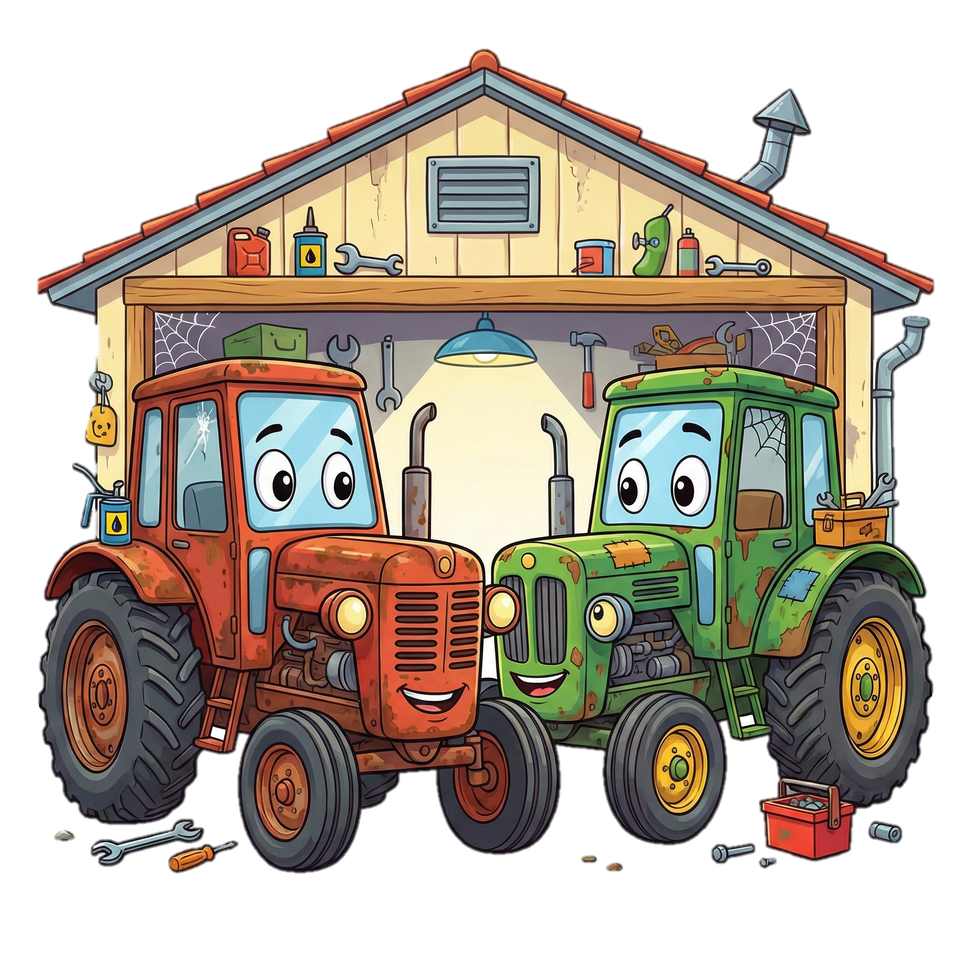
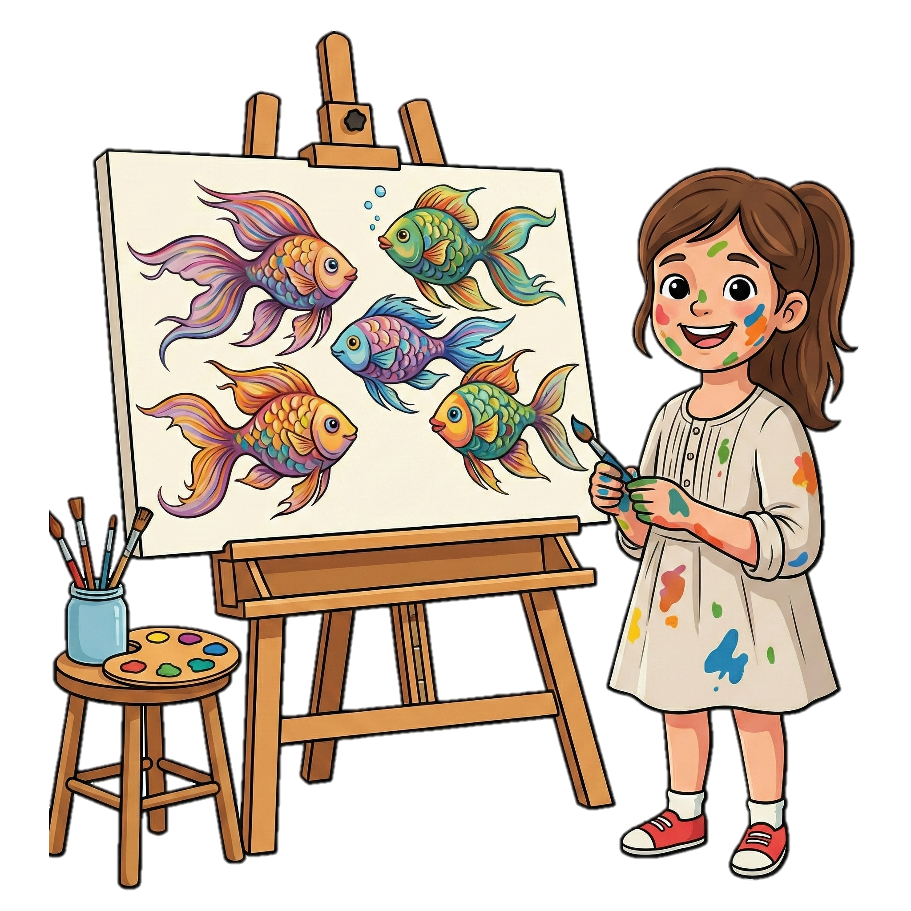

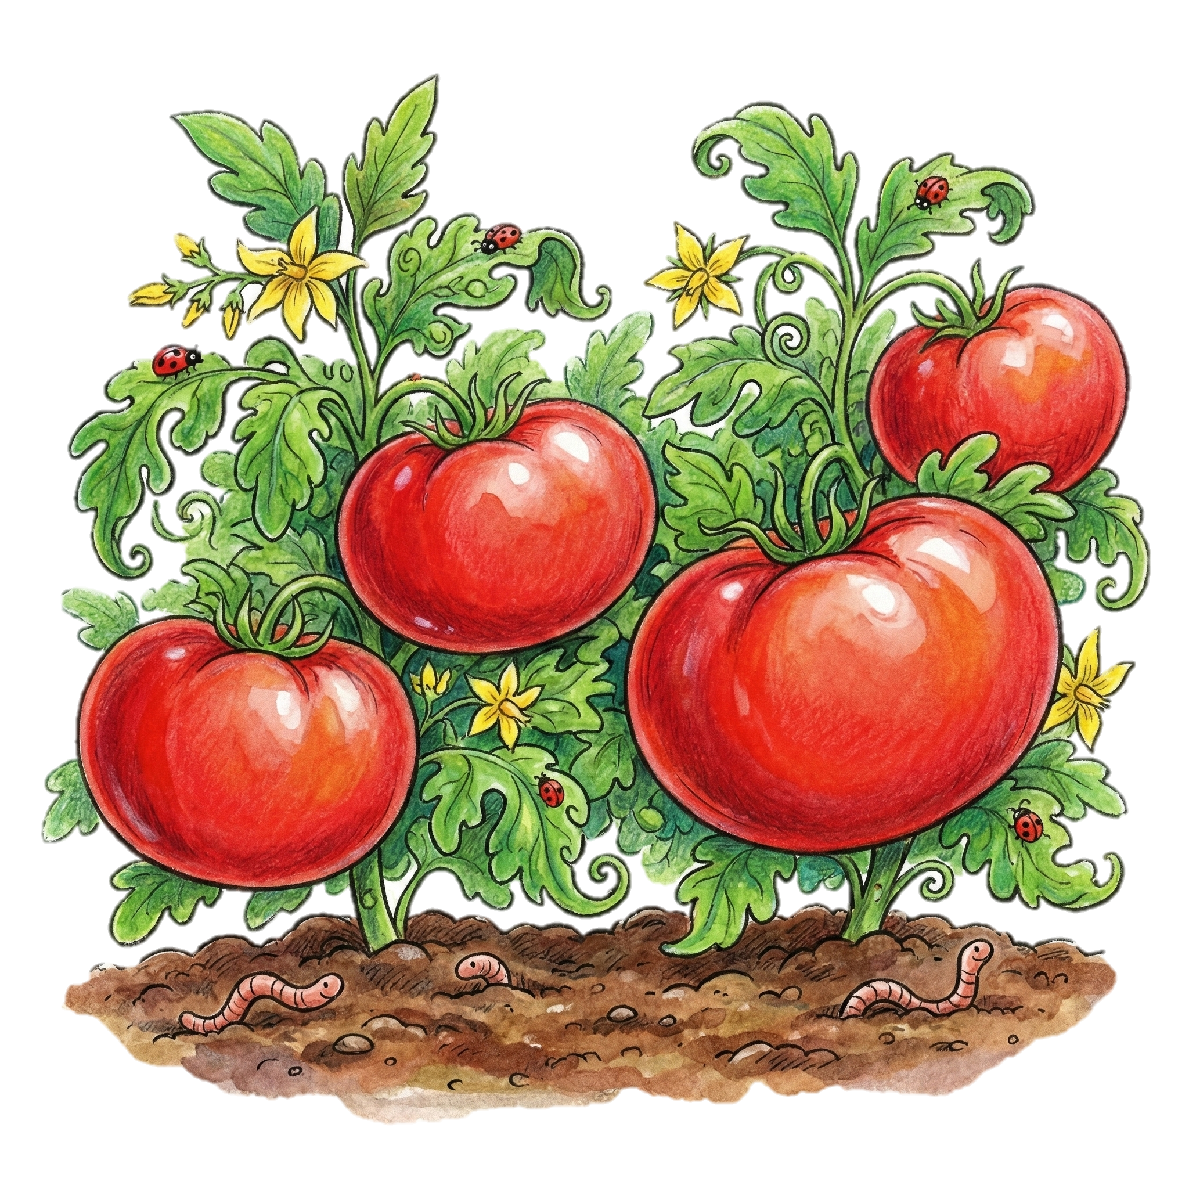


На тарелке лежат семь
сладких груш.
Юра подарил маме пять красных роз.
У Ромы в коробке лежат два игрушечных робота
В гараже стоят два старых трактора.
В парке на дереве сидят четыре черные вороны.
На праздник купили семь pазноцветных шаров.
У тигрицы родились два полосатых тигренка.
Ира нарисовала пять красивых рыбок
На грядке выросло четыре крупных помидора.
По дороге едут три грузовика.

